Slide 1
Возникновение и распад империи Карла Великого
Урок 4

Slide 2
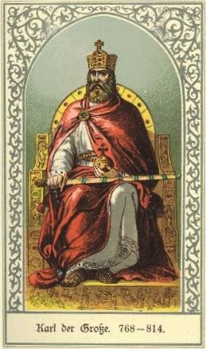
Карл Великий
Франкский король
(768 – 814 гг.)
Несметных ратей предводитель,
Племен владыка и отец, Науки друг и покровитель, Законодатель и Мудрец…

Slide 3
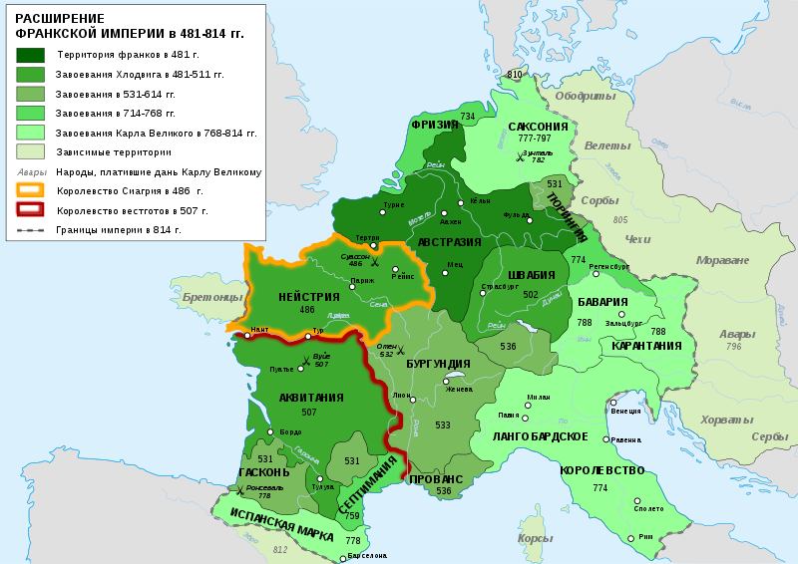

Slide 4
Цели походов :
1. Желание франкской знати приобрести новые земли и зависимых крестьян
2. Распространение христианства на завоеванных территориях
Результаты походов:
1. Захват новых территорий франкской знатью
2.Свободные общинники стали зависимыми
3.Распространилось христианство
4.800 г провозглашение империи
5.Карл I- провозглашен императором

Slide 6
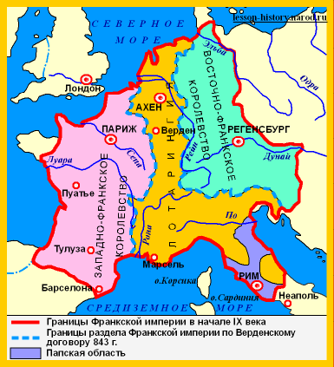

Slide 7
Причины феодальной раздробленности
Стремление народов, объединенных насильственным путем, к освобождению из-под власти завоевателей
Отсутствие экономических связей между частями империи
Наследники постоянно воевали между собой
Рост могущества крупных землевладельцев и слабость центральной власти

Slide 8
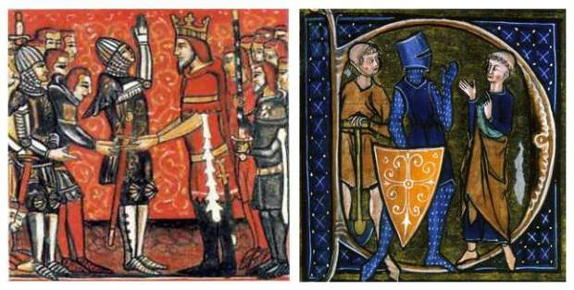
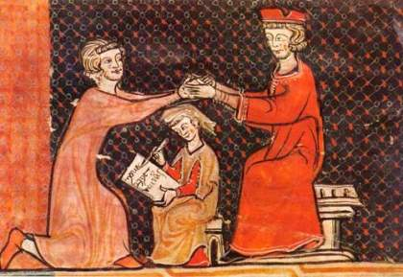
Церемония вассальной клятвы (оммажа). Средневековая миниатюра
Крупные феодалы, герцоги и графы, отдавали часть своих территорий более мелким землевладельцам. Таким образом, одни становились сеньорами (главными), а другие – их вассалами (военными слугами). Вступая в права владения феодом, вассал опускался на колени перед своим сеньором и клялся ему в верности. Взамен господин вручал своему подданному ветку дерева и пригоршню земли.

Slide 9
Король
Графы и герцоги
Бароны
Рыцари
«Вассал моего вассала – не мой вассал»

Slide 10
Задание: работая с текстом п. 2, 3 § 4, охарактеризуйте отношения между сеньорами и вассалами, заполнив таблицу.
Обязанности сеньоров | Обязанности вассалов

Slide 11
Обязанности сеньоров | Обязанности вассалов
Давать вассалам в «держание» землю. | Выступать по приказу в поход.
Вызволять из плена | Участвовать в суде сеньора
Не допускать разорения | Выкупать его из плена
Защищать от нападений других феодалов | Помогать ему советом и деньгами
Защищать от восставших крестьян
Заботиться об осиротевших детях

Slide 12
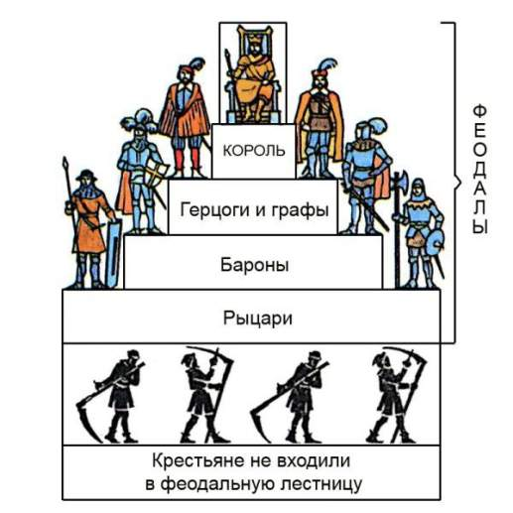
Феодальная лестница - последовательное подчинение феодалов, основанное на передаче земли за службу

Slide 13
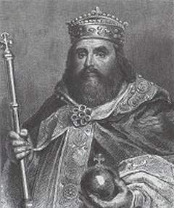
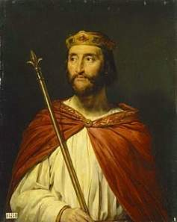
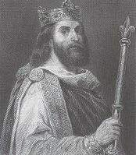
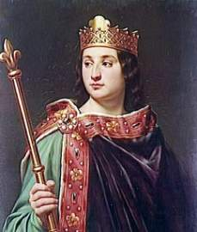
Карл Толстый
Карл
Простоватый
Людовик
Заика
Людовик
Ленивый
Власть последних королей из династии Каролингов во Франции существенно ослабела. Современники давали королям унизительные прозвища.

Slide 14
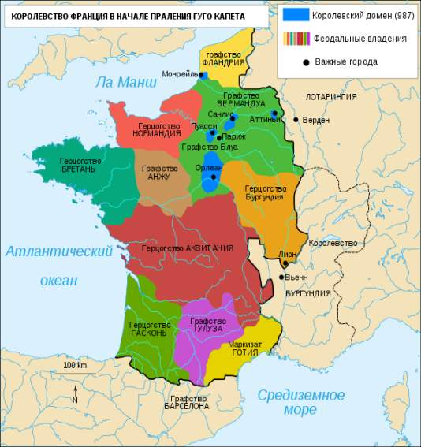
В X веке феодалы Франции избрали королем богатого графа Гуго Капета (династия Капетингов)

Slide 15
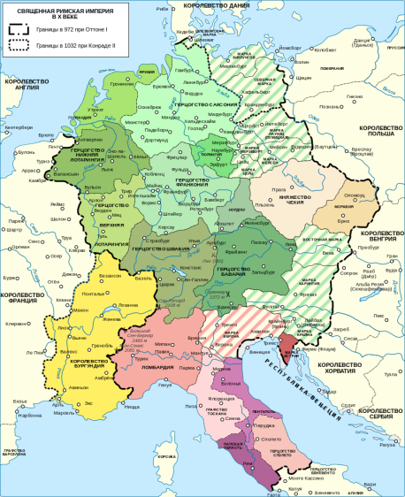
Образование Священной Римской империи
Познакомьтесь с материалом п. 5 §4 и ответьте на вопросы.
— Как образовалась Священная Римская империя?
— Почему германские императоры стремились короноваться именно в Риме?

Slide 16
Организация новых школ,
привлечение к королевскому двору ряда образованных деятелей,
внимание к античной литературе и светским знаниям вообще,
развитие изобразительного искусства и архитектуры,
Создание Придворной Академии
"Каролингский ренессанс", культурный подъём в империи Карла Великого и королевствах династии Каролингов в VIII—IX вв. в основном на территории Франции и Германии
«Каролингское возрождение»

Slide 17
«Каролингское возрождение»
Культура Франкской империи
Монументальная живопись
Книжная
миниатюра
фрески
церкви Иоанна Крестителя в Мюнцере VIII в.,
старейшие каролингские фрески
Книгописная мастерская
в Ахене
впервые в миниатюре - изображение человека

Slide 18
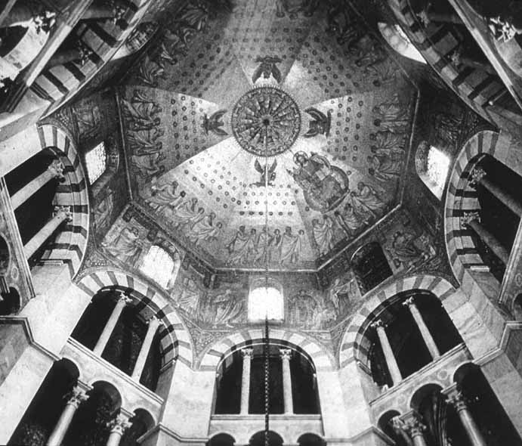
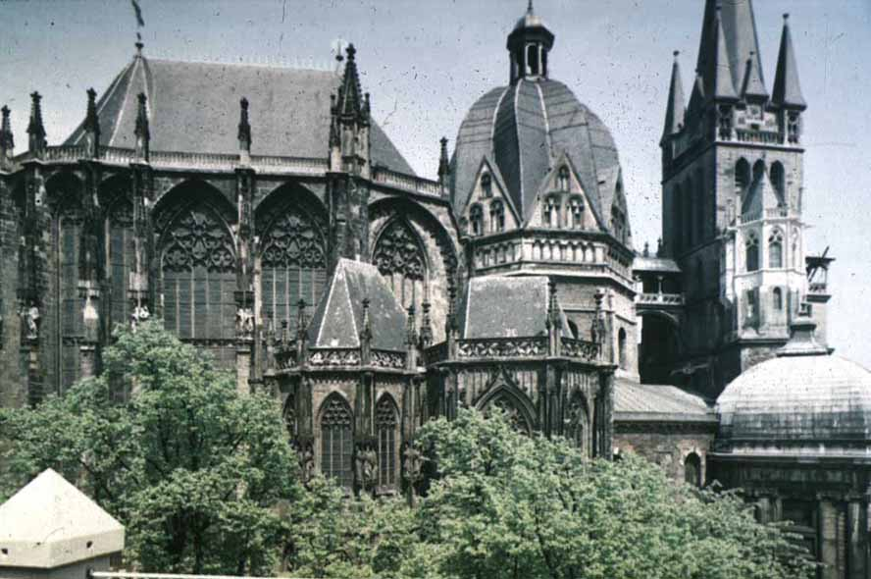
Капелла императорской
резиденции в Ахене

Slide 19
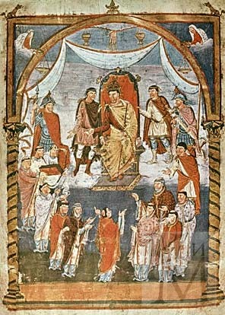
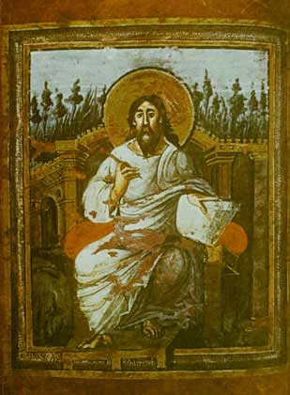
Библия Карла Лысого
Каролингское возрождение Евангелист Иоанн. VIII век

Slide 20
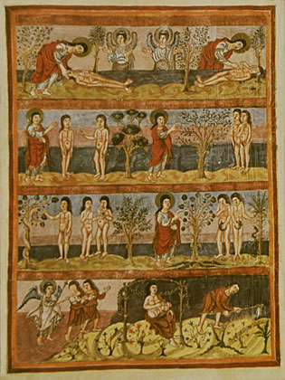
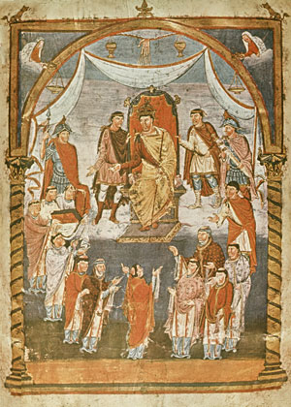
Каролингское возрождение
Иллюстрация из Библии Карла Лысого

Slide 21
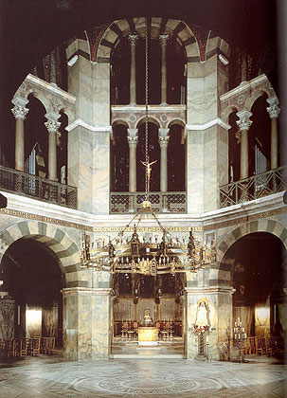
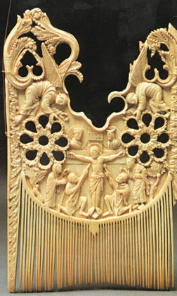
Каролингское возрождение
Интерьер дворцовой капеллы
Каролингское возрождение
Гребень

Slide 22
Особенности
«Каролингского возрождения»
В империи огромное влияние имели римские традиции
Чиновники пользовались латынью
Знатные франки подражали античным аристократам и патрициям
Советниками Карла были люди, знающие римскую культуру

Slide 23
Домашнее задание:
§ 3, стр. 32 ответить на вопросы устно.
стр. 46 Приготовиться к защите творческих проектов.

